Slide 1


портфолио
Воспитателя
Алиевой
Венеры Агахановны
МДОУ «Детский сад общеразвивающего вида №18»

Slide 2
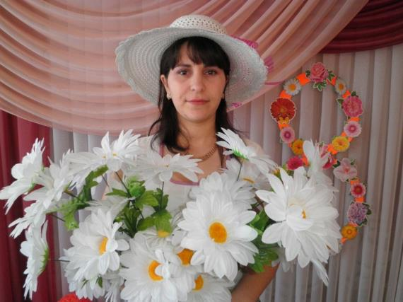
Общие сведения
Ф.И.О. - Алиева Венера Агахановна
Дата рождения – 7 мая 1984г.
Должность – Воспитатель
Образование – высшее
Специальность – « Педагогика
и методика начального образования»
Окончила - ДГПУ в 2005 г.
Стаж педагогической работы – 3 года

Slide 3

Автобиография
Я, Алиева Венера Агахановна, родилась 7 мая 1984 года в г. Небит-Даг р. Туркменистан. В 14 лет мы с семьей переехали на постоянное жительство в с. Ново-Мака, р. Дагестан. В 2000 году окончила среднюю школу и поступила в ДГПУ. В 2005 году окончила данное учебное заведение по специальности «Педагогика и методика начального образования».
В августе 2004 года вступила в брак с Алиевым Буба Алиевичем и изменила фамилию на Алиева.
Мой муж-Алиев Буба Алиевич, 1980 г. Р., работает монтажником в ООО «Юникс», сыновья Тимур , 2003 г.р. и Заур, 2007 г. р., дочь Кевсер, 2008 г.р..
В сентябре 2010 года принята на работу в МДОУ д/с № 18. Сначала работала младшим воспитателем, с октября 2011 года по настоящее время работаю воспитателем.
Проживаем по адресу: г. Кириши, ул. Волховская Набережная 14-32.
16.05.2015 г.
А. В. Алиева

Slide 4
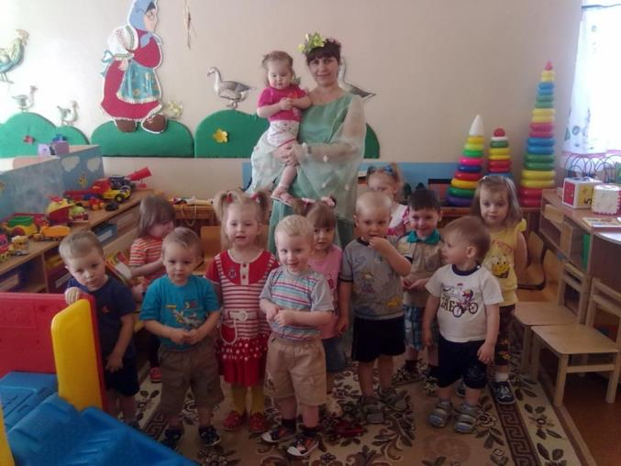
Мое педагогическое кредо
« Педагог – он вечно созидатель.
Он жизни учит и любви к труду.
Я педагог, наставник, воспитатель.
За что благодарю свою судьбу».

Slide 5
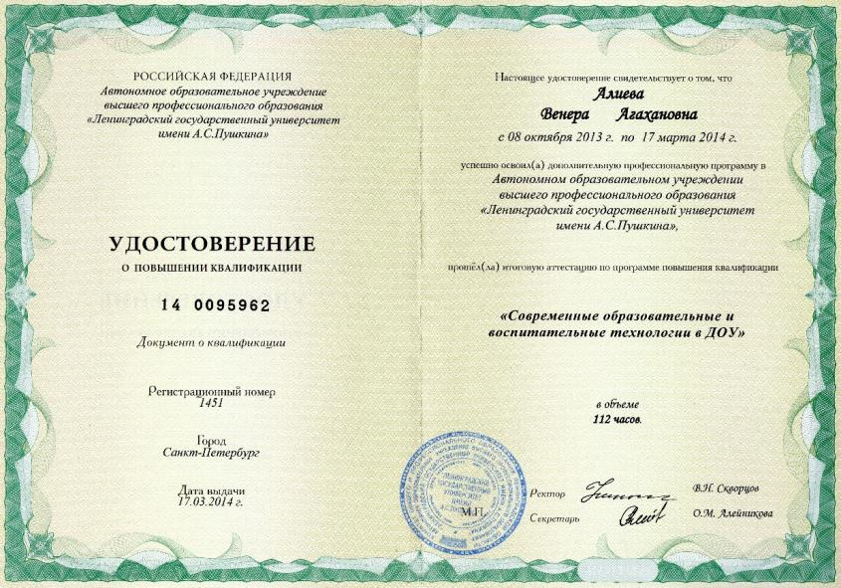
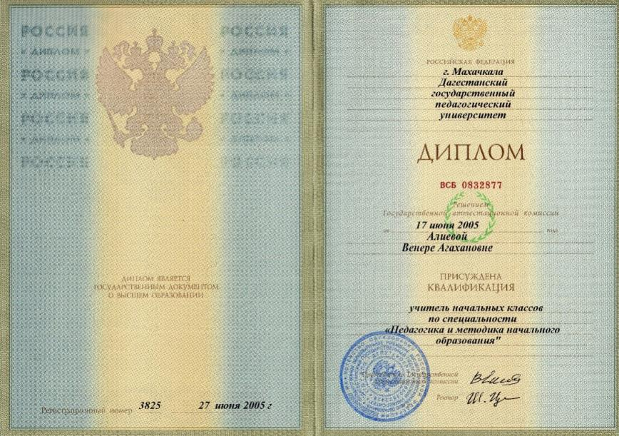


Slide 6
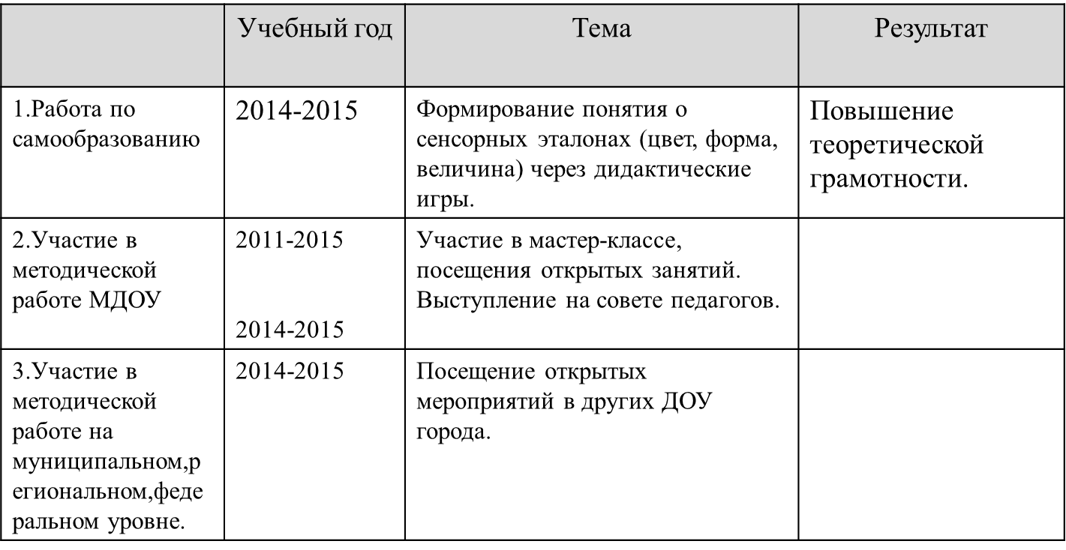
Профессиональная деятельность

Slide 7
Педагогическая копилка
Работа с детьми (уровень, год) | Работа с родителями
Открытый просмотр (Муниципальный, февраль 2014г) | Участие в выставках детско-родительского творчества
Участие в смотр-конкурсах (Муниципальный, 2011-2015 гг) | Родительские собрания
Участие в выставках детского творчества (Муниципальный, 2011-2014 гг) | Консультация для родителей по теме самообразования
Участие в конкурсе (Всероссийский, 2015 г)
Изготовление пособий, картотеки игр.

Slide 8
Достижения воспитанников
Год | Мероприятие | Название работы | Участники | Результат участия
Октябрь, 2014 г. | Выставка осенних рисунков «Осеннее лукошко» | «Под грибом» | Абдулгаджиев Тамерлан
Декабрь, 2014 г. | Выставка детского творчества «Новогодний фейерверк» | «Ёлочка-красавица» | Савченко Любовь
Январь, 2015 г. | Выставка зимних рисунков «Волшебница зима» | «Снег-снежок» | Волохо Света
Апрель, 2015 г. | Всероссийский конкурс детского творчества «Пасхальный перезвон» | «Пасхальное яйцо» | Павлова Вероника | Диплом 3 степени

Slide 9
Отзыв о работе воспитателя
В августе 2014г. Мой ребенок начал посещать д/с №18 «Малыш», г. Кириши. Я очень рада, что моя дочь попала в группу к замечательным воспитателям, это Алиева Венера Агахановна и Федосова Лариса Николаевна. Каждое утро в д/с ,моего ребенка ждет теплая, уютная обстановка, нас встречают заботливые и внимательные воспитатели, которые всегда вежливы и приветливы.
Очень важно, что с ранних лет дети встречаются с доброжелательным, уважительным и мудрым отношением к себе. Хочется сказать большое спасибо за это нашим воспитателям Венере Агахановне и Ларисе Николаевне.
Федорова Наталья Викторовна,
мама Савченко Любы

Slide 10

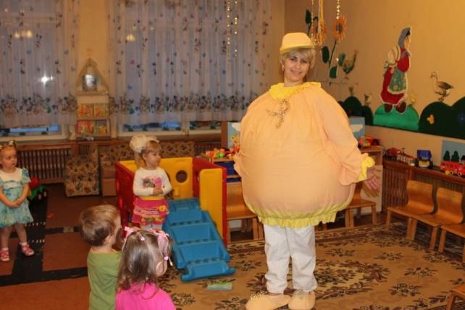
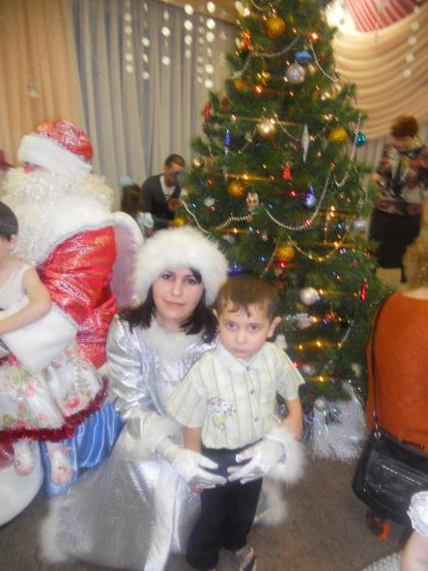
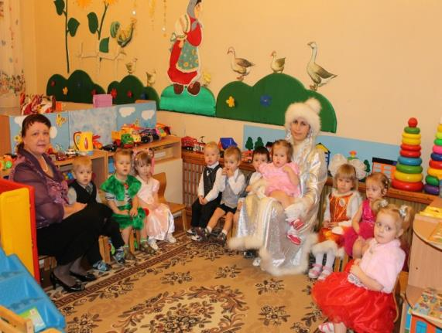
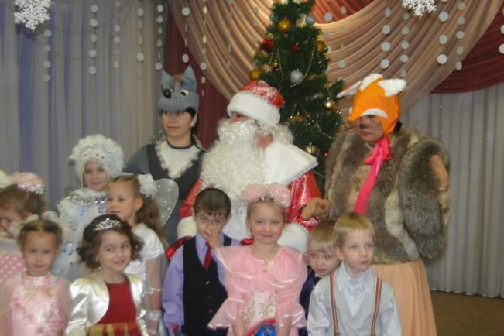
Оообще
Общественная деятельность

